Slide 1
Итоги года старшей группы «Цветик-семицветик»
2023-2024 уч.г.

Slide 2
Цель:
обеспечение условий для дошкольного образования, определяемых общими и особыми потребностями ребёнка дошкольного возраста с ОВЗ, индивидуальными особенностями его развития и состояния здоровья.

Slide 3
Задачи:
реализация содержания образовательной программы дошкольного образования, адаптированной для обучающихся с ОВЗ;
коррекция недостатков психофизического развития детей с ОВЗ;
охрана и укрепление физического и психического здоровья детей с ОВЗ, в том числе их эмоционального благополучия;
обеспечение равных возможностей для полноценного развития ребенка с ОВЗ в период дошкольного детства независимо от пола, нации, языка, социального статуса;

Slide 4
создание благоприятных условий развития в соответствии с их возрастными, психофизическими и индивидуальными особенностями, развитие способностей и творческого потенциала каждого ребенка с ОВЗ как субъекта отношений с другими детьми, взрослыми и миром;
обеспечение психолого-педагогической поддержки семьи и повышение компетентности родителей (законных представителей) в вопросах развития, образования, реабилитации (абилитации), охраны и укрепления здоровья детей с ОВЗ;
обеспечение преемственности целей, задач и содержания дошкольного и начального общего образования [ФАОП ДО, 1.1.1].

Slide 5
Целевые ориентиры на этапе завершения освоения Программы
К концу данного возрастного этапа ребенок:
Обладает сформированной мотивацией к школьному обучению;
Усваивает значения новых слов на основе знаний о предметах и явлениях окружающего мира;
Употребляет слова, обозначающие личностные характеристики, многозначные;
Умеет подбирать слова с противоположным и сходным значением;
Правильно употребляет основные грамматические формы слова;
Составляет различные виды описательных рассказов (описание, повествование, с элементами рассуждения) с соблюдением цельности и связности высказывания, составляет творческие рассказы;
Владеет простыми формами фонематического анализа, способен осуществлять сложные формы фонематического анализа (с постепенным переводом речевых умений во внутренний план), осуществляет операции фонематического синтеза;

Slide 6
Отстаивает усвоенные нормы и правила перед ровесниками и взрослыми, стремится к самостоятельности, проявляет относительную независимость от взрослого;
Использует в играх знания, полученные в ходе экскурсий, наблюдений, знакомства с художественной литературой, картинным материалом, народным творчеством, историческими сведениями, мультфильмами и т. п.;
Использует в процессе продуктивной деятельности все виды словесной регуляции: словесного отчета, словесного сопровождения и словесного планирования деятельности;
Устанавливает причинно-следственные связи между условиями жизни, внешними и функциональными свойствами в животном и растительном мире на основе наблюдений и практического экспериментирования;
Определяет пространственное расположение предметов относительно себя, геометрические фигуры;
Владеет элементарными математическими представлениями: количество в пределах десяти, знает цифры 0, 1–9, соотносит их с количеством предметов;

Slide 7
Решает простые арифметические задачи устно, используя при необходимости в качестве счетного материала символические изображения;
Определяет времена года, части суток;
Самостоятельно получает новую информацию (задает вопросы, экспериментирует);
Пересказывает литературные произведения, составляет рассказ по иллюстративному материалу (картинкам, картинам, фотографиям), содержание которых отражает эмоциональный, игровой, трудовой, познавательный опыт детей;
Составляет рассказы по сюжетным картинкам и по серии сюжетных картинок, используя графические схемы, наглядные опоры;
Составляет с помощью взрослого небольшие сообщения, рассказы из личного опыта;
Владеет предпосылками овладения грамотой;
Стремится к использованию различных средств и материалов в процессе изобразительной деятельности;

Slide 8
В процессе образовательной деятельности обеспечивается развитие личности, мотивации и способностей детей в различных видах деятельности и в пяти образовательных областях:
социально-коммуникативное развитие;
познавательное развитие;
речевое развитие;
художественно-эстетическое развитие;
физическое развитие.

Slide 9
Социально -коммуникативное развитие
Становления самостоятельности, целенаправленности и саморегуляции собственных действий;
Развития эмоциональной отзывчивости, сопереживания,
Формирования позитивных установок к различным видам труда и творчества;
Формирования основ безопасного поведения в быту, социуме, природе;
Развития коммуникативных и социальных навыков ребенка с ТНР;
Развития игровой деятельности;

Slide 10
Приобщение детей к общепринятым нормам и правилам взаимоотношений со сверстниками и взрослыми, в том числе моральным, на обогащение первичных представлений о гендерной и семейной принадлежности;
Формирование представлений детей о разнообразии окружающего их мира людей и рукотворных материалов;
Воспитание правильного отношения к людям, к вещам и т.д.; обучение способам поведения в обществе, отражающим желания, возможности и предпочтения детей;

Slide 11
Формирование у детей представления о Родине: о городах России, о ее столице, о государственной символике, гимне страны и т. д.
Расширять и закреплять представления о предметах быта, необходимых человеку, о макросоциальном окружении;
Развитие у детей устойчивого алгоритма поведения в опасных ситуациях: в помещении, на прогулке, на улице, в условиях поведения с посторонними людьми;
,

Slide 12
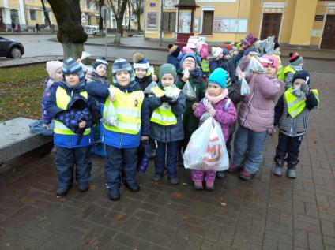
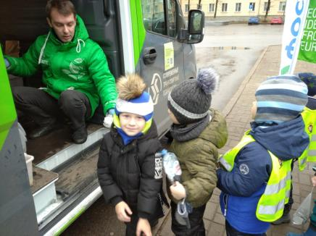
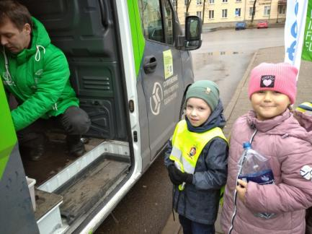
Акция
«Сохраним природу»
,

Slide 13
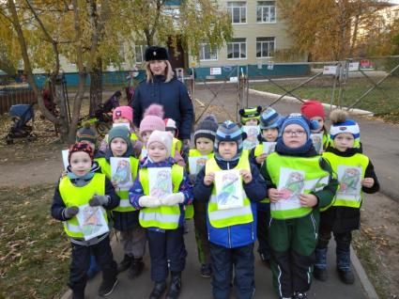
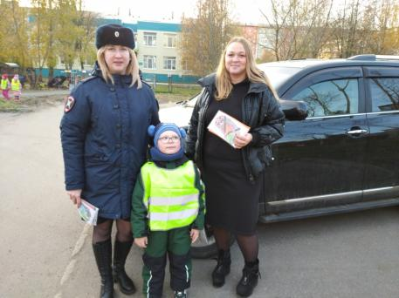
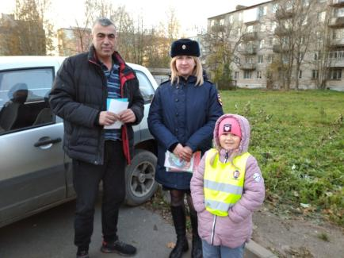
Акция
«Письмо водителю»
,

Slide 14
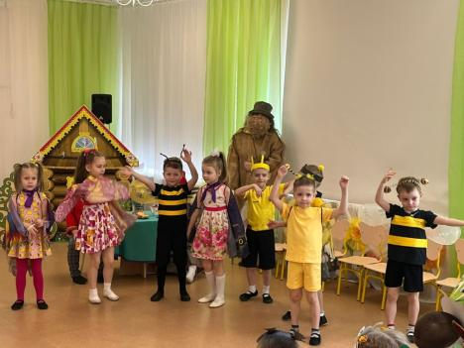
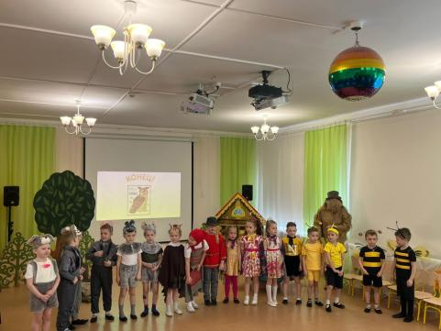
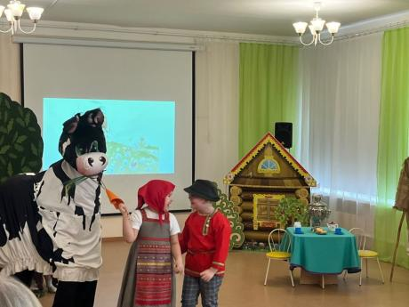
Театрализация сказки В. Бианки «Сова»
,

Slide 15
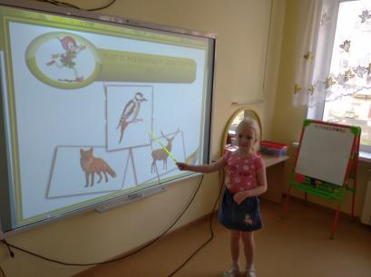
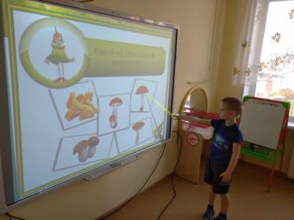
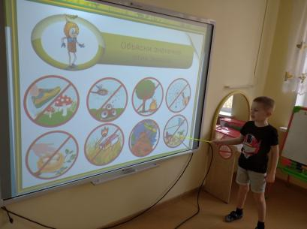
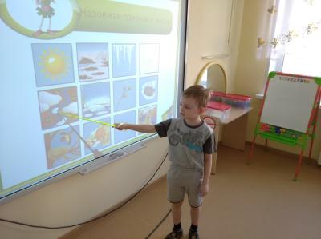
Игра – викторина: «Путешествие с эколятами»
,

Slide 16
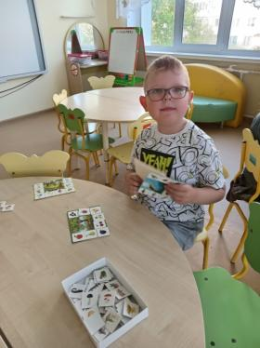
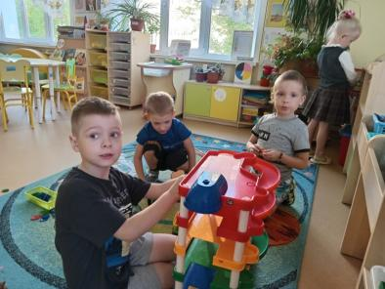
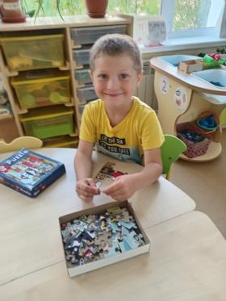
М ы играем
,

Slide 17
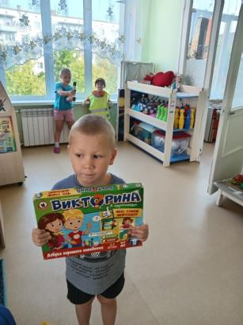
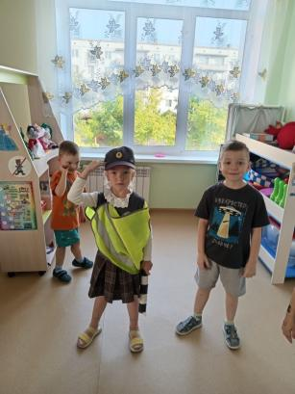
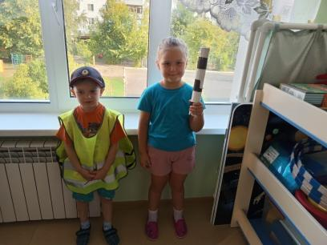

Slide 18
Повторите летом с детьми
,
Помнить и пользоваться правилами безопасного поведения в природе, безопасного поведения на дорогах;
Ребёнок должен знать своё имя и фамилию ,домашний адрес;
Имена и отчества родителей и других членов семьи, их профессии;
Имена и отчества педагогов;
Знает, в какой стране и в каком населенном пункте он живет;

Slide 19
познавательное развитие
Формирования первичных представлений о себе, других людях, объектах окружающего мира, о свойствах и отношениях объектов окружающего мира (форме, цвете, размере, материале, звучании, ритме, темпе, количестве, числе, части и целом, пространстве и времени, движении и покое, причинах и следствиях и др.);
Формирования первичных представлений о малой родине и Отечестве, представлений о социокультурных ценностях нашего народа, об отечественных традициях и праздниках, о планете Земля как общем доме людей, об особенностях ее природы, многообразии стран и народов мира;

Slide 20
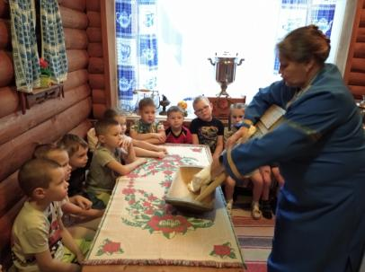
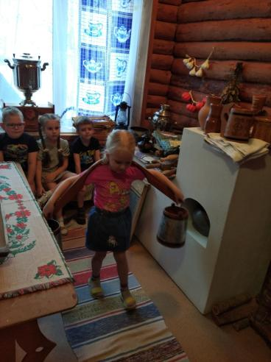
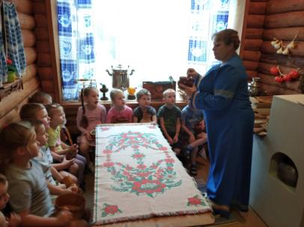
Занятие в русской избе

Slide 21
Повторите летом с детьми
,
Ребёнок должен ориентироваться в пространстве и в схеме собственного тела;
Показывать по просьбе взрослого предметы, которые находятся вверху, внизу, впереди, сзади, слева, справа;
Показывать правый глаз, левый глаз, правое ухо, левое ухо;
Счёт до 10;

Slide 22
Речевое развитие
Развития связной, грамматически правильной диалогической и монологической речи;
Развития речевого творчества;
Развития звуковой и интонационной культуры речи, фонематического слуха;
Знакомства с книжной культурой, детской литературой;
Развития понимания на слух текстов различных жанров детской литературы; формирование звуковой аналитико-синтетической активности как предпосылки обучения грамоте;
Профилактики речевых нарушений и их системных последствий;
Создания условий для расширения словарного запаса через эмоциональный, бытовой, предметный, социальный и игровой опыт детей;

Slide 23
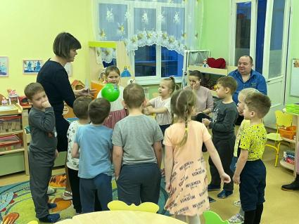
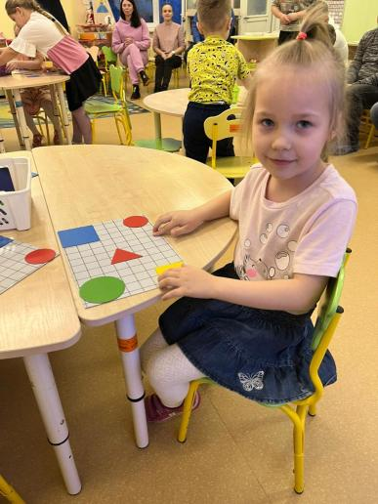
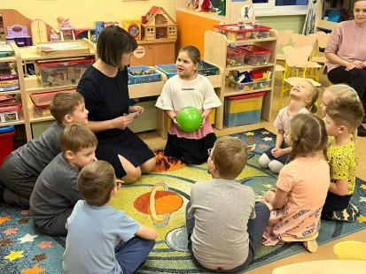
Игры с детьми и родителями

Slide 24
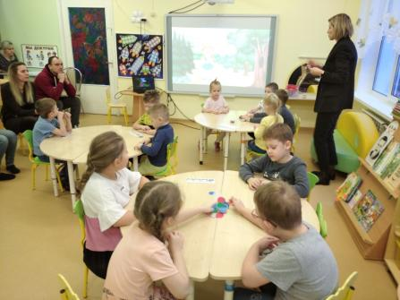
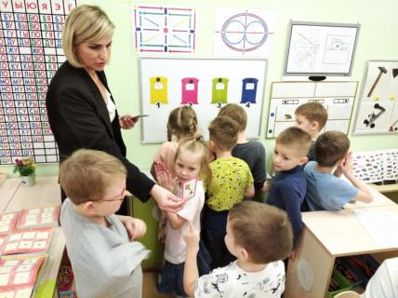
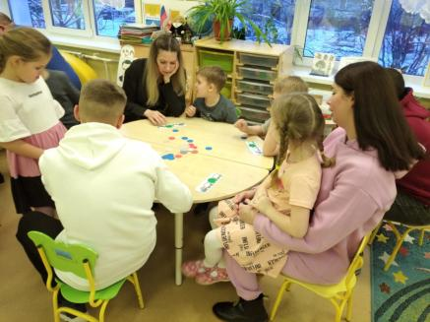

Slide 25
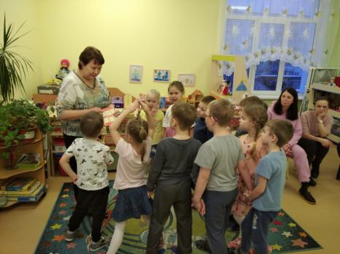
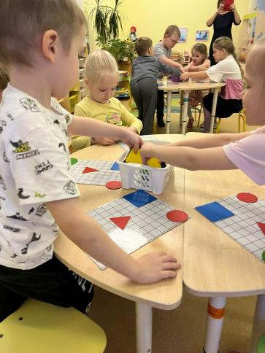
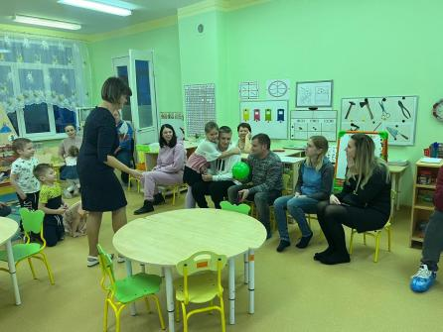

Slide 26
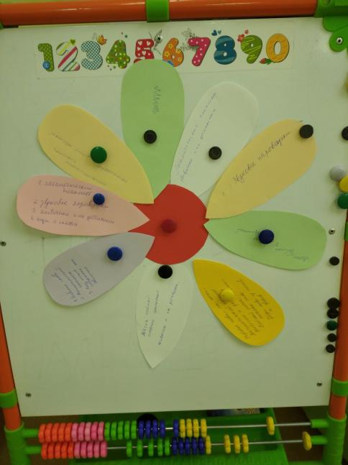

Slide 27
Повторите летом с детьми
,
Ребёнок составляет рассказ по картине по составленному плану;
Без помощи взрослого пересказывает небольшой текст с опорой на картинки;
Называет детенышей животных;

Slide 28
Художественно - эстетическое развитие
Развития у детей интереса к эстетической стороне действительности, ознакомления с разными видами и жанрами искусства (словесного, музыкального, изобразительного), в том числе народного творчества;
Развития способности к восприятию музыки, художественной литературы, фольклора;
Приобщения к разным видам художественно-эстетической деятельности, развития потребности в творческом самовыражении, инициативности и самостоятельности в воплощении художественного замысла.

Slide 29
Создание «портретной» галереи, изготовление альбомов о жизни детей и иллюстраций к сказкам; выполнение коллективных картин и др.;
Развитие самостоятельности детей при анализе натуры и образца, при определении изобразительного замысла, при выборе материалов и средств реализации этого замысла, его композиционных и цветовых решений;
Формирование представлений о творчестве композиторов, о музыкальных инструментах, об элементарных музыкальных формах;
Знают характерные признаки балета, оперы, симфонической и камерной музыки. Различают средства музыкальной выразительности (лад, мелодия, метроритм).

Slide 30
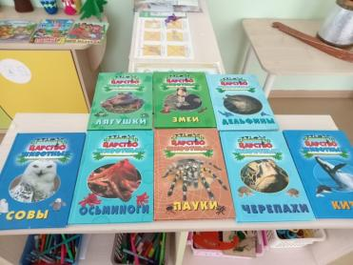
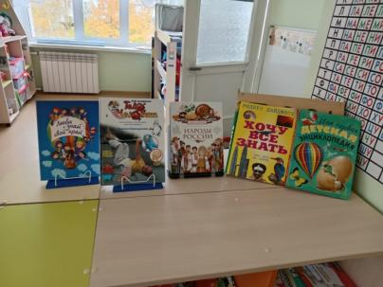
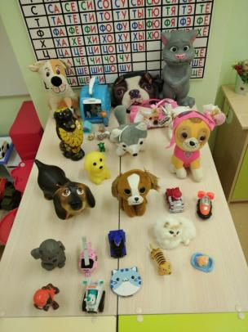
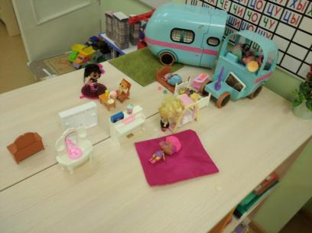
Выставки и коллекции

Slide 31
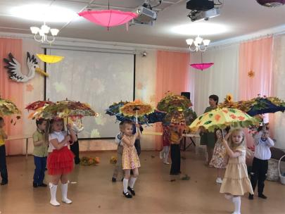
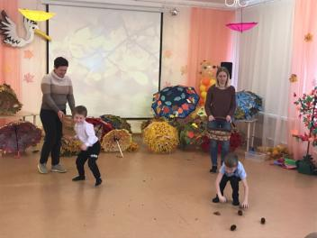
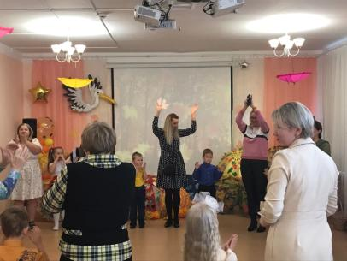
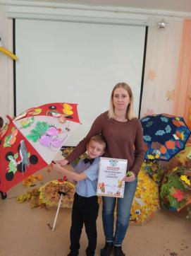
Осенний праздник

Slide 32
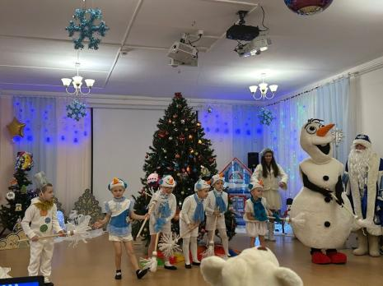
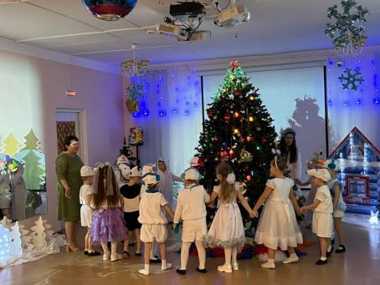
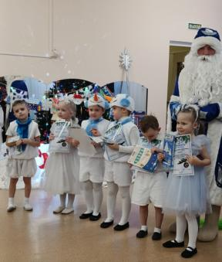
Новый год

Slide 33
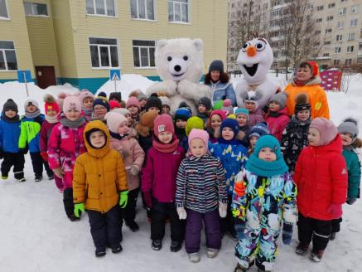
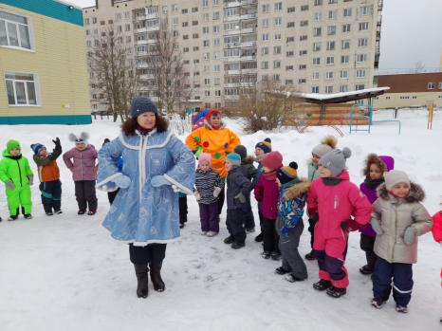
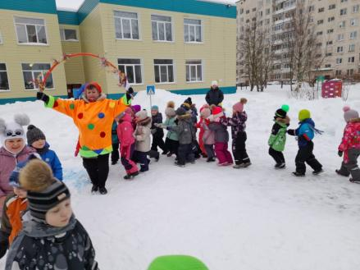
Зимний праздник

Slide 34
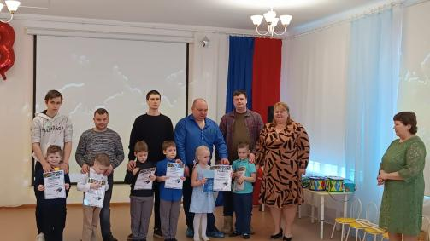
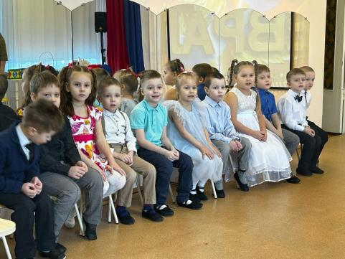
23 Февраля

Slide 35
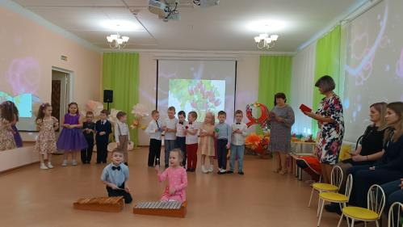
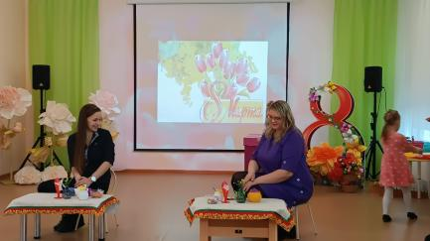
8 Марта

Slide 36
Масленица

Slide 37
Повторите летом с детьми
,
Ребёнок умеет в аппликации создавать композиции из вырезанных форм (аккуратно вырезать разные формы);
Пользоваться правилами безопасного обращения с ножницами;
Аккуратно заштриховывать предметы;
Рисовать бытовые и сказочные сюжеты;
В лепке создавать образы знакомых предметов или персонажей;

Slide 38
физическое развитие
Овладение элементарными нормами и правилами здорового образа жизни (в питании, двигательном режиме, закаливании, при формировании полезных привычек и др.);
Развития представлений о своем теле и своих физических возможностях;
Приобретения двигательного опыта и совершенствования двигательной активности;
Формирования начальных представлений о некоторых видах спорта, овладения подвижными играми с правилами.

Slide 39
А у нас сегодня гость – Макеев С.С.
,

Slide 40
Спортивный праздник в СОК «Газовик»
,

Slide 41
Лыжный поход
,

Slide 43
Зимние забавы

Slide 44
Повторите летом с детьми
,
Прогулки на свежем воздухе, со спортивным инвентарём;
Использовать турник для подтягивания, беговые дорожки, лестницы для развития быстроты, ловкости, выносливости;
Больше проводить подвижных игр;
Игры с элементами спортивных игр (волейбол, баскетбол, футбол, теннис, бадминтон).

Slide 45
Проектная деятельность
«Здоровьесберегающие технологии дошкольников» «Сказкотерапия как средство всестороннего развития детей дошкольного возраста»

Slide 46
Взаимодействие с группой «Теремок» показ сказки «Заюшкина избушка»

Slide 47
Взаимодействие с группой «Теремок» показ сказки «Три медведя»

Slide 48
Взаимодействие с группой «Теремок» показ сказки «Теремок» с использованием Тантамарески

Slide 49
Спасибо за внимание!

